Slide 1

신경공학 6조 발표 -음악추천 프로그램
201710773 박영제
201710861 박병규
201810810 조은영
201810801 장민서
201910767 강예린

Slide 2

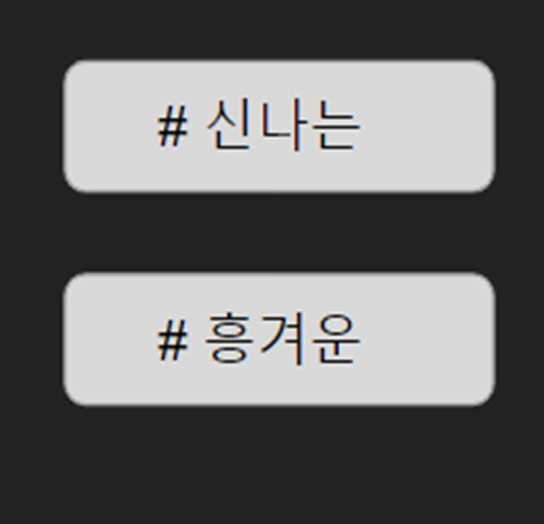
뇌파를 이용한 음악추천 프로그램
어떤 프로그램인가요?
“손을 사용하지 않고 시각자극으로만
패널을 선택하여 원하는 해시태그를
뽑을 수 있고, 그에 맞는 노래를 추천하는 서비스.”
<해시태그 예시>

Slide 3


서비스 타겟층

Slide 4


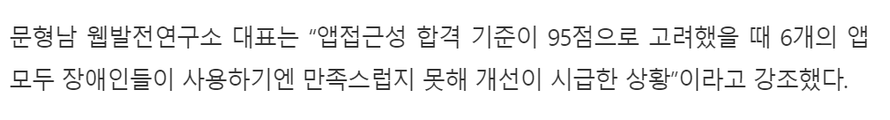
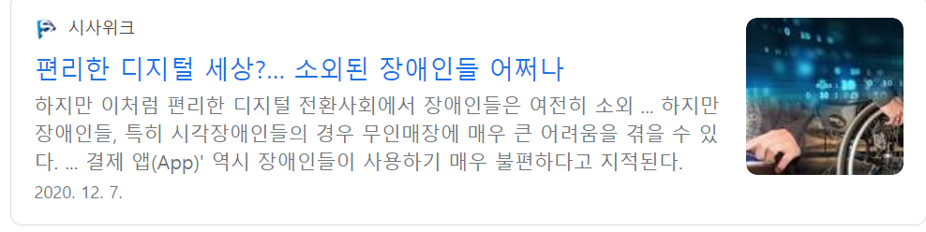
어떤 사람들을 위한 서비스가 될까요?
몸이 불편한 장애인 분들, 사이트 이용이 힘드신 어르신 분들
(출처: 대구신문,박용규 기자 시사위크, 박설민 기자)
Notes:
이러한 뉴스기사들만 봐도 사회적인 문제로 작용하는 것을 알 수 있다.

Slide 5
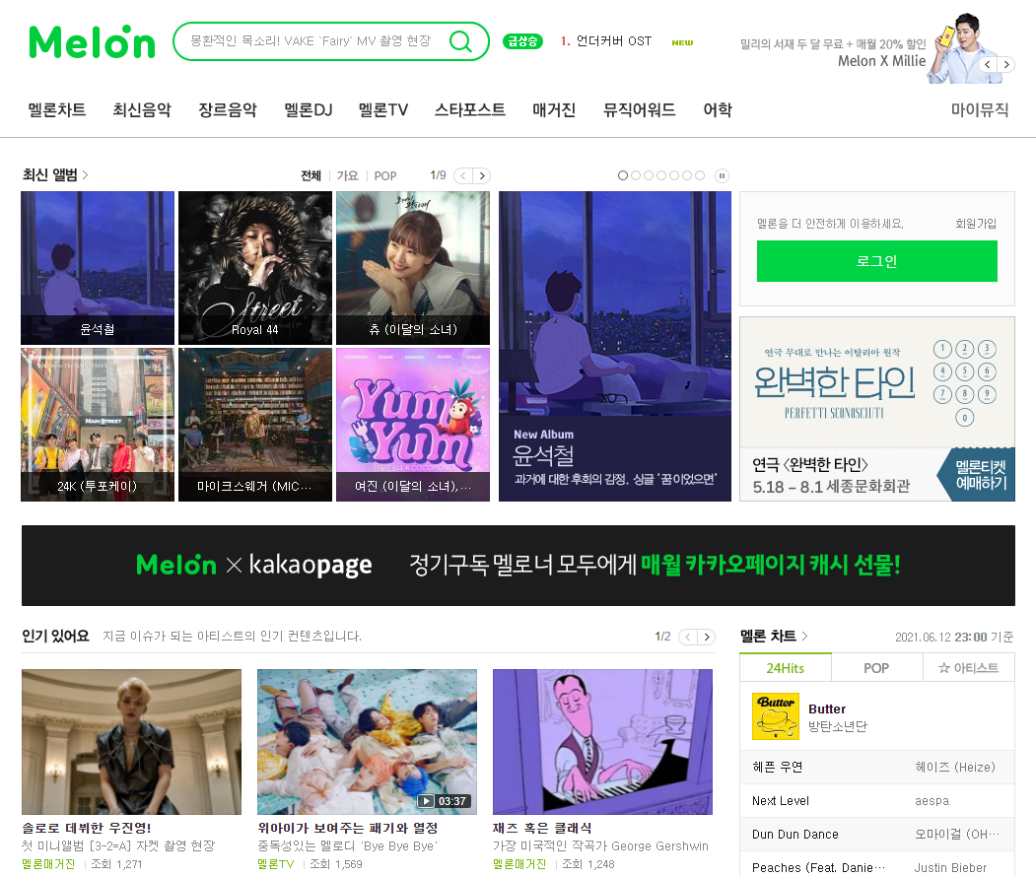

Slide 6

기대 효과

Slide 7





Slide 8
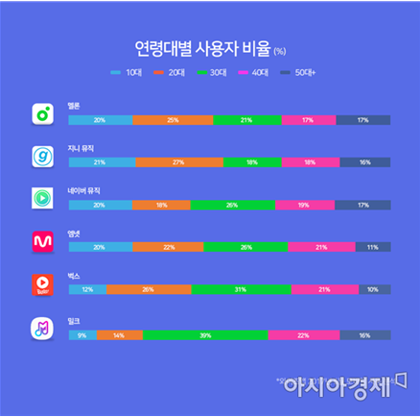
Notes:
50대 이상에서 사용자 비율이 현저히 적은 것으로 나타난다. 하지만 이는 50대 이상의 인구에서 단순히 음악청취에 관심이 없기 때문일 수도 있다.

Slide 9

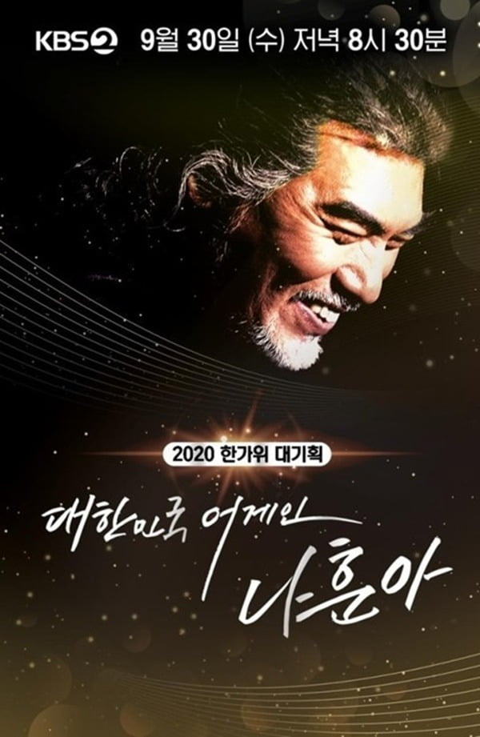
Notes:
하지만 노년층이 결코 음악에 대하여 관심이 없는 것이 아니며, 오히려 높은 관심도를 보임을 나타냄.

Slide 10

음악 스트리밍 서비스 기업들은
50대 이상의 사용자 비율을 최소20%까지 끌어올릴 수 있을 것으로 예상합니다.
Notes:
결국 우리의 서비스를 활용할 음악 스트리밍 서비스는 50대 이상의 사용자 비율을 끌어올릴 수 있을 것이다. 이것만으로도 멜론은 큰 이익을 얻을 수 있다.

Slide 11
감사합니다!

